Slide 1
Informaticien·ne ou geek ?
10 novembre 2021
Notes:
Objectif : Déconstruire les stéréotypes. L'informatique c'est pas que pour les geeks et c'est pas que pour les gars.
Organisation de la salle : tables en épi, tablettes à l'envers
Phase 0 : présentation des intervenants, qui on est

Slide 2
C’est quoi l’informatique ?
Notes:
Phase 1 : interaction avec les collégiens pour définir l'informatique : qu'est-ce que c'est?
Attention à la prise de parole des élèves, équilibrer la parole garçons-filles.

Slide 3
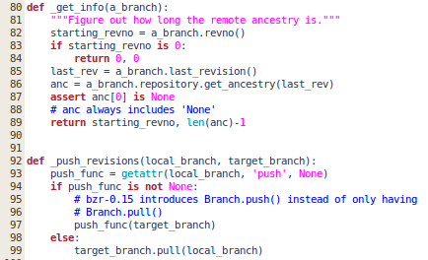
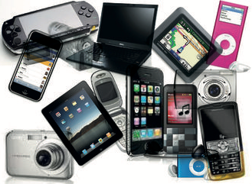
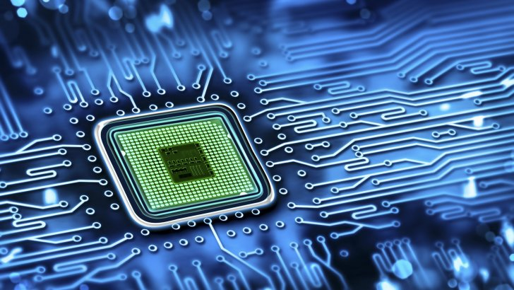
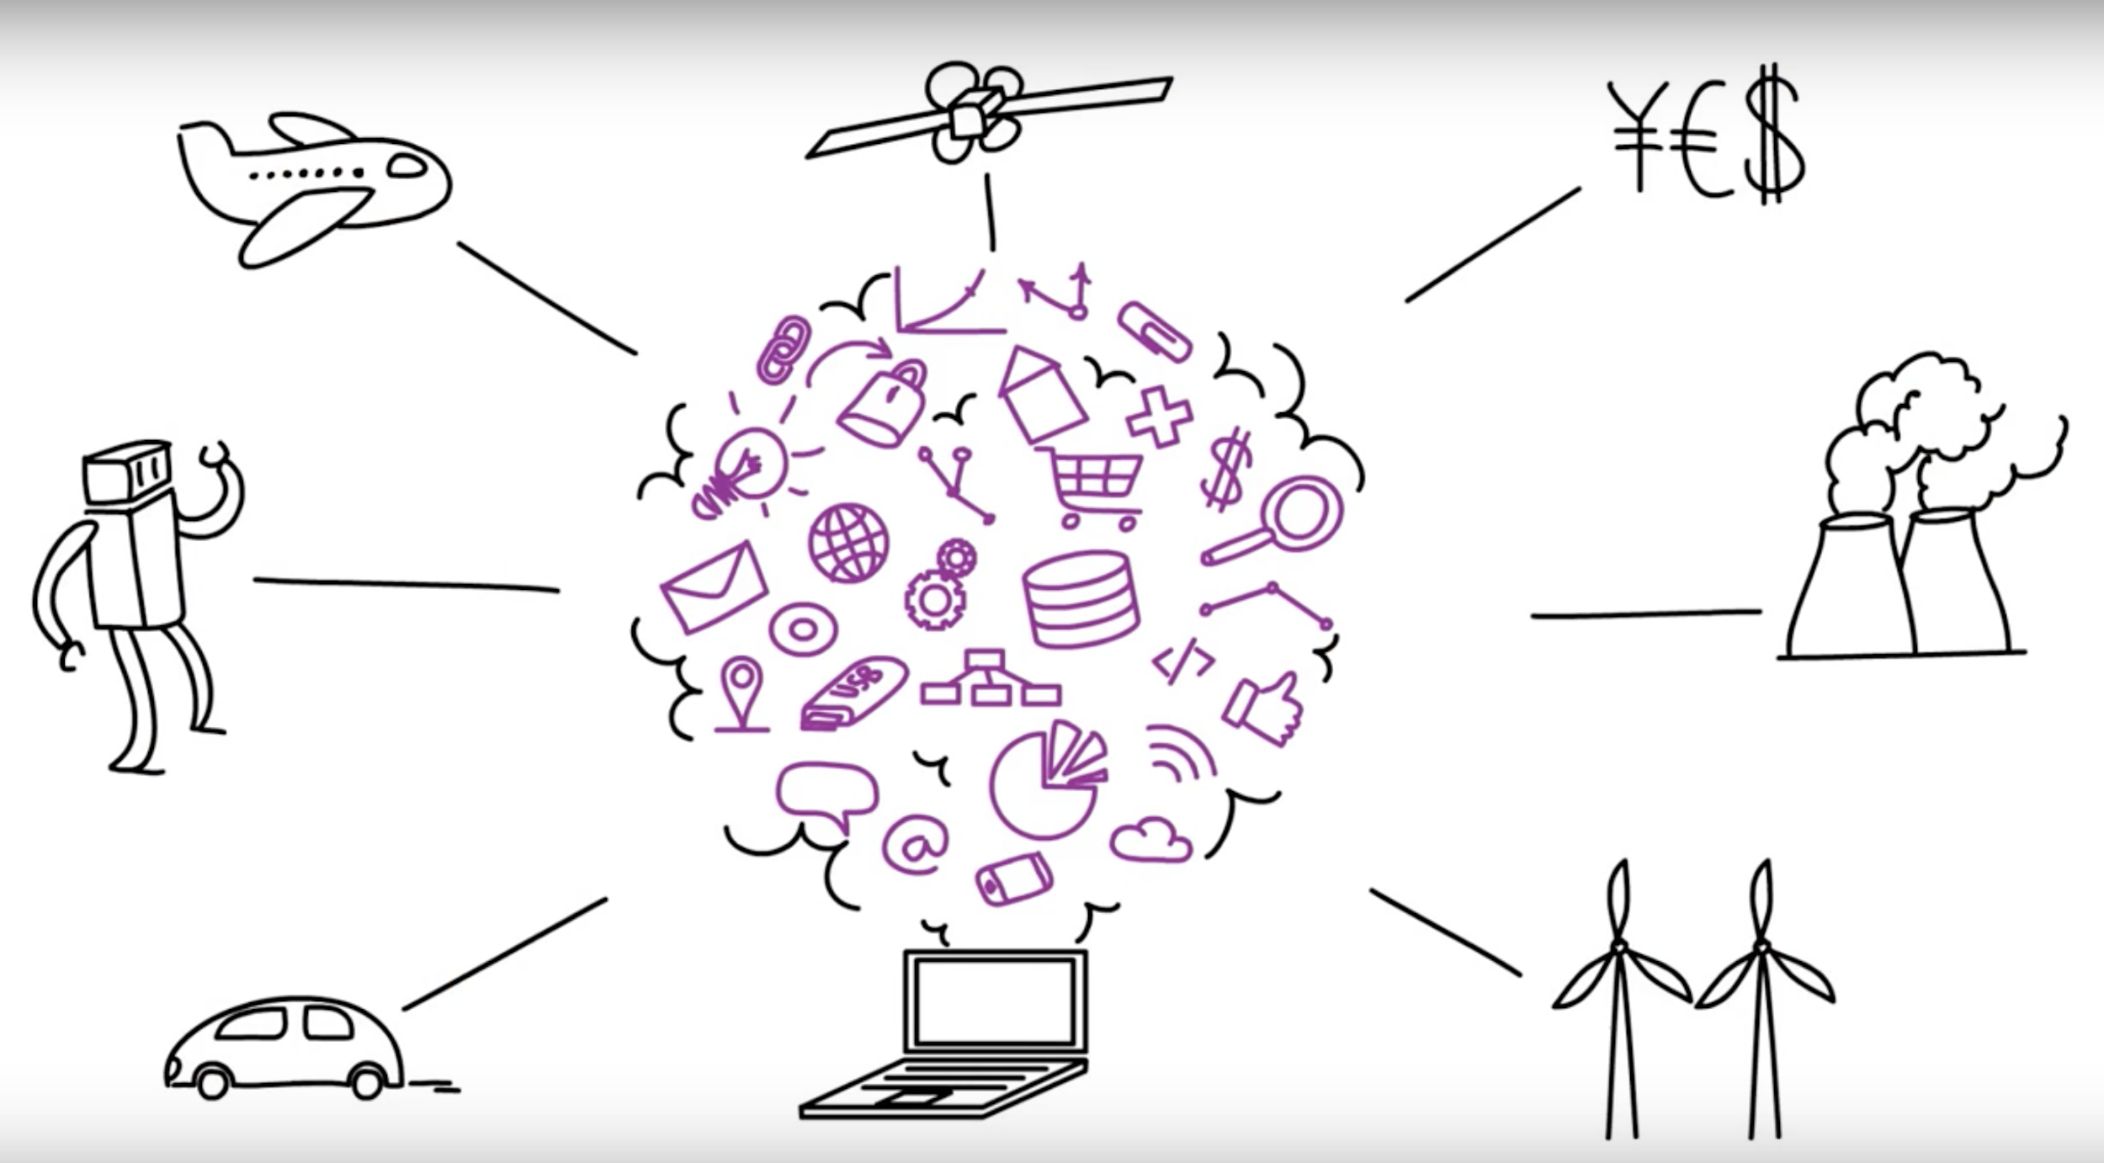
L’informatique et le numérique
Utiliser des processeurs...
… pour exécuter des programmes ...
… dans des machines variées ...
… pour traiter l’information et les données du quotidien
de manière automatique.

Slide 4
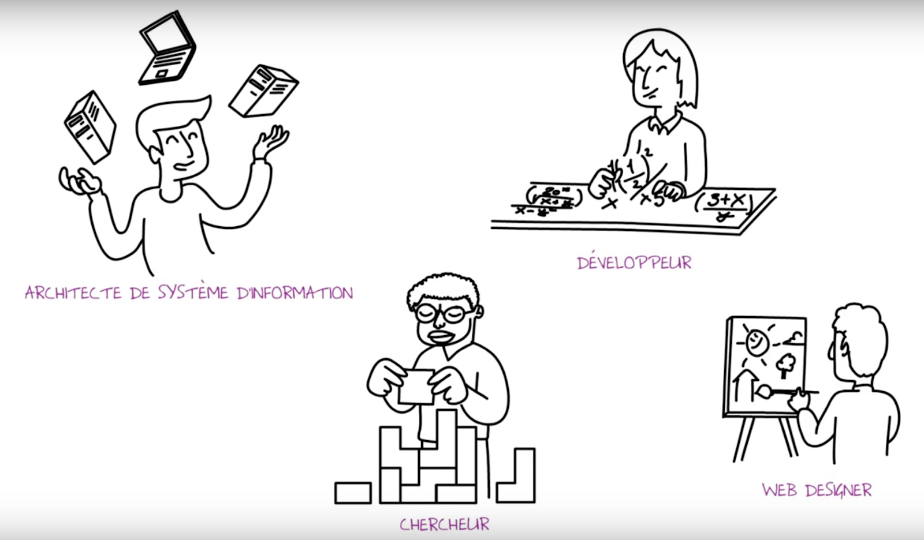
Métiers de l’informatique…
Notes:
Comment reconnait-on un•e informaticien•ne?
Qualités qu'on peut mettre en valeur pour faire de l'informatique?
-> message : plein de qualités utiles pour l'informatique, pas nécessaire d'avoir toutes les qualités pour faire de l'informatique

Slide 5
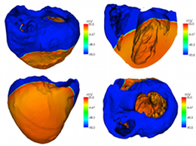
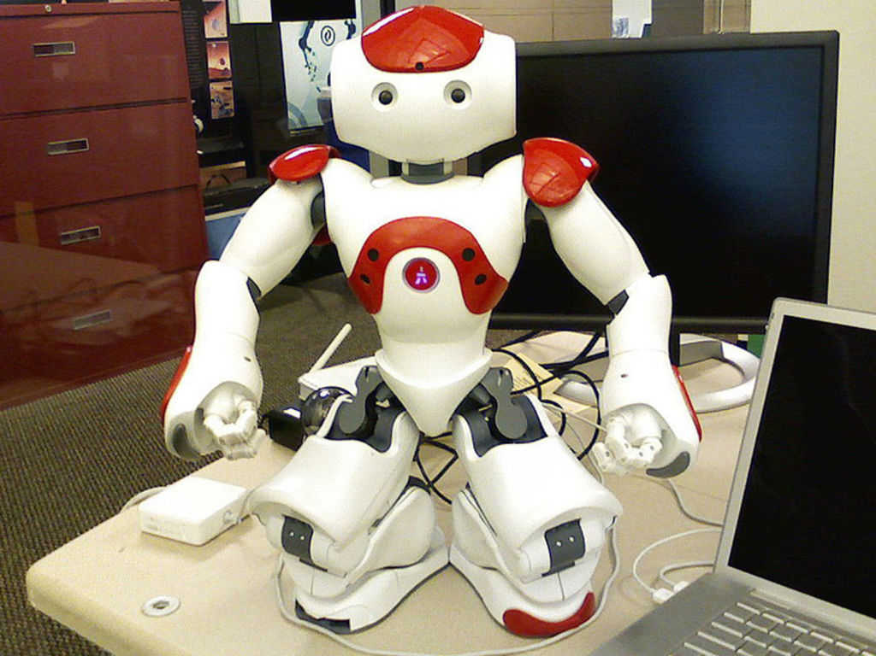
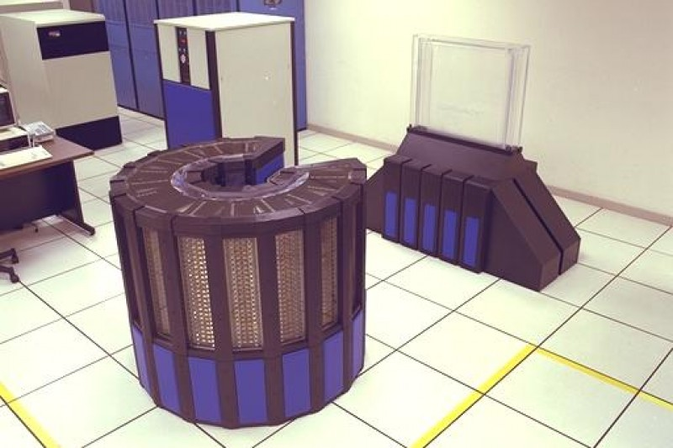
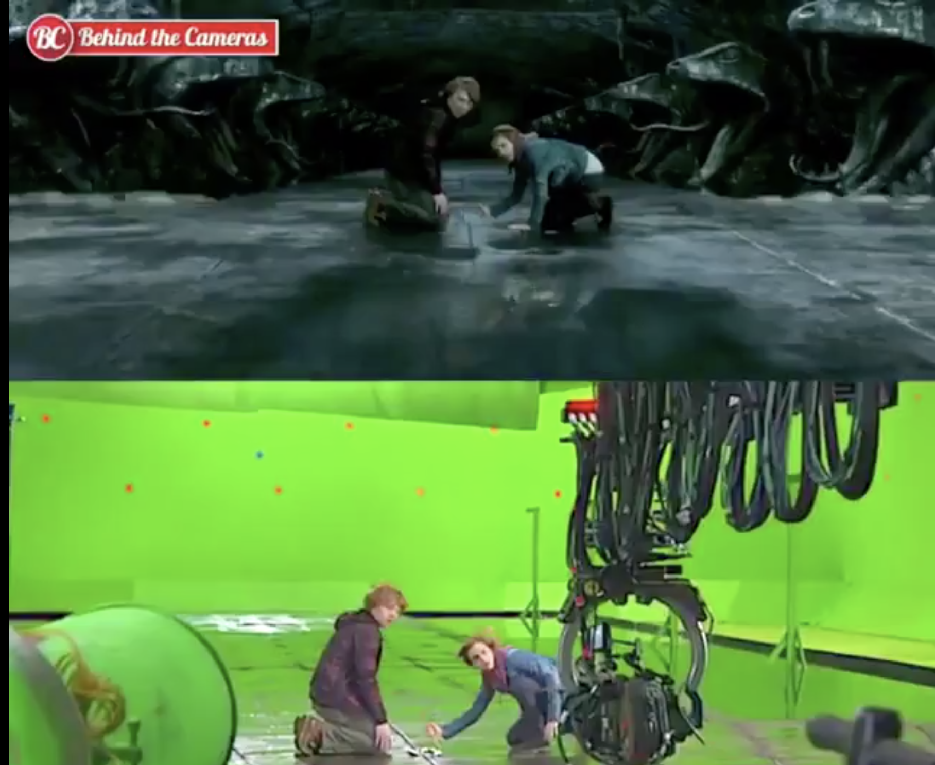
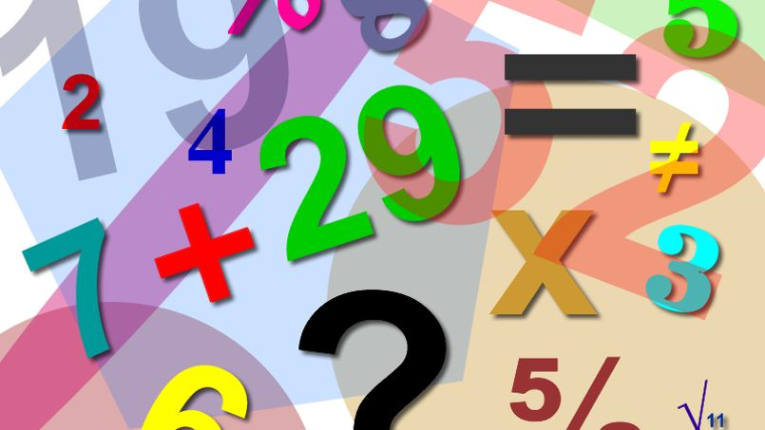
Qu’est ce qu’on invente en informatique ?
Des algorithmes de simulation et de contrôle :
pilotes d’avion, drones
fermes d’éoliennes
usines du futur
Des supercalculateurs :
héberger des données, ...
prévisions météorologiques
trajectoires de satellites
Des objets qui interagissent :
aide au handicap
reconnaissance et synthèse vocale
analyse et traitement d’images
De nouvelles manières de calculer et de programmer :
nouveaux algorithmes
calcul quantique
Des logiciels et des langages pour communiquer :
sites web, blogs
réseaux sociaux
protocoles de sécurité
Des algorithmes pour les images :
Effets spéciaux, video 3D, VOD
Notes:
Phase 2: A votre avis, à quoi ça sert l'informatique? Message : des applications très variées

Slide 6
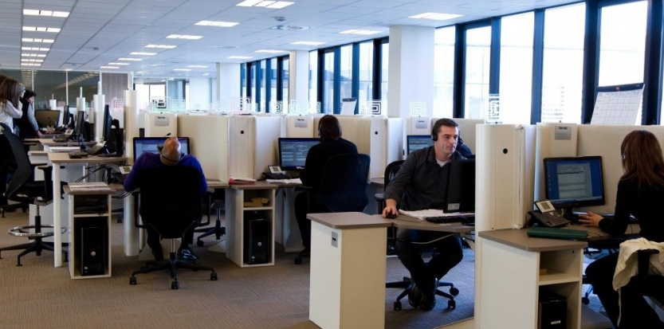
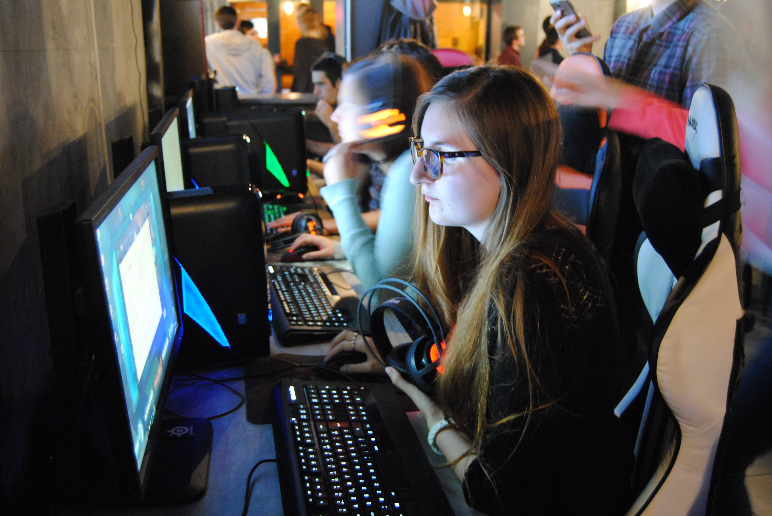
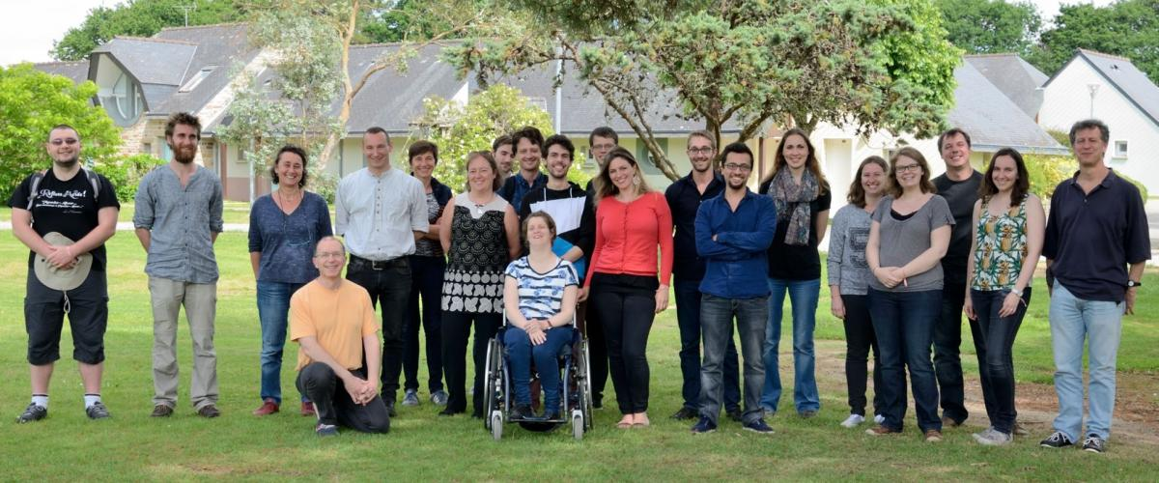
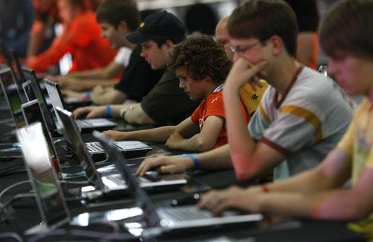
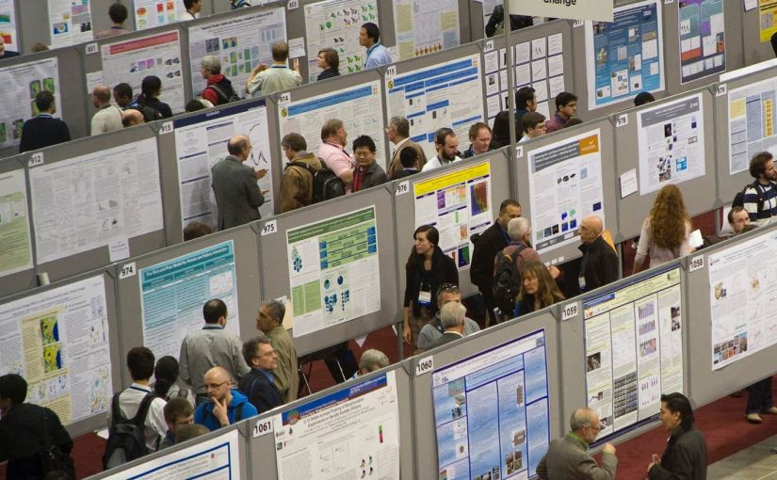
Qui travaille dans l’informatique ?
Parmi les personnes qui jouent aux jeux vidéo, combien sont des femmes ?
Parmi les personnes qui font des études d’informatique, combien sont des femmes ?
16% - 23% - 37% - 44% - 63%
Notes:
Phase 3 : images, qui sont les informaticiens?
TODO exemple d'informaticiens qui travaillent au tableau blanc
-> message : l'informaticien•ne interagit beaucoup avec les autres
jeux vidéos vs informatique
-> message simple : les filles jouent aux jeux vidéos, mais ne font pas d'études d'informatique, c'est dommage!

Slide 7
2. Qui sont les informaticien.ne.s ?

Slide 8
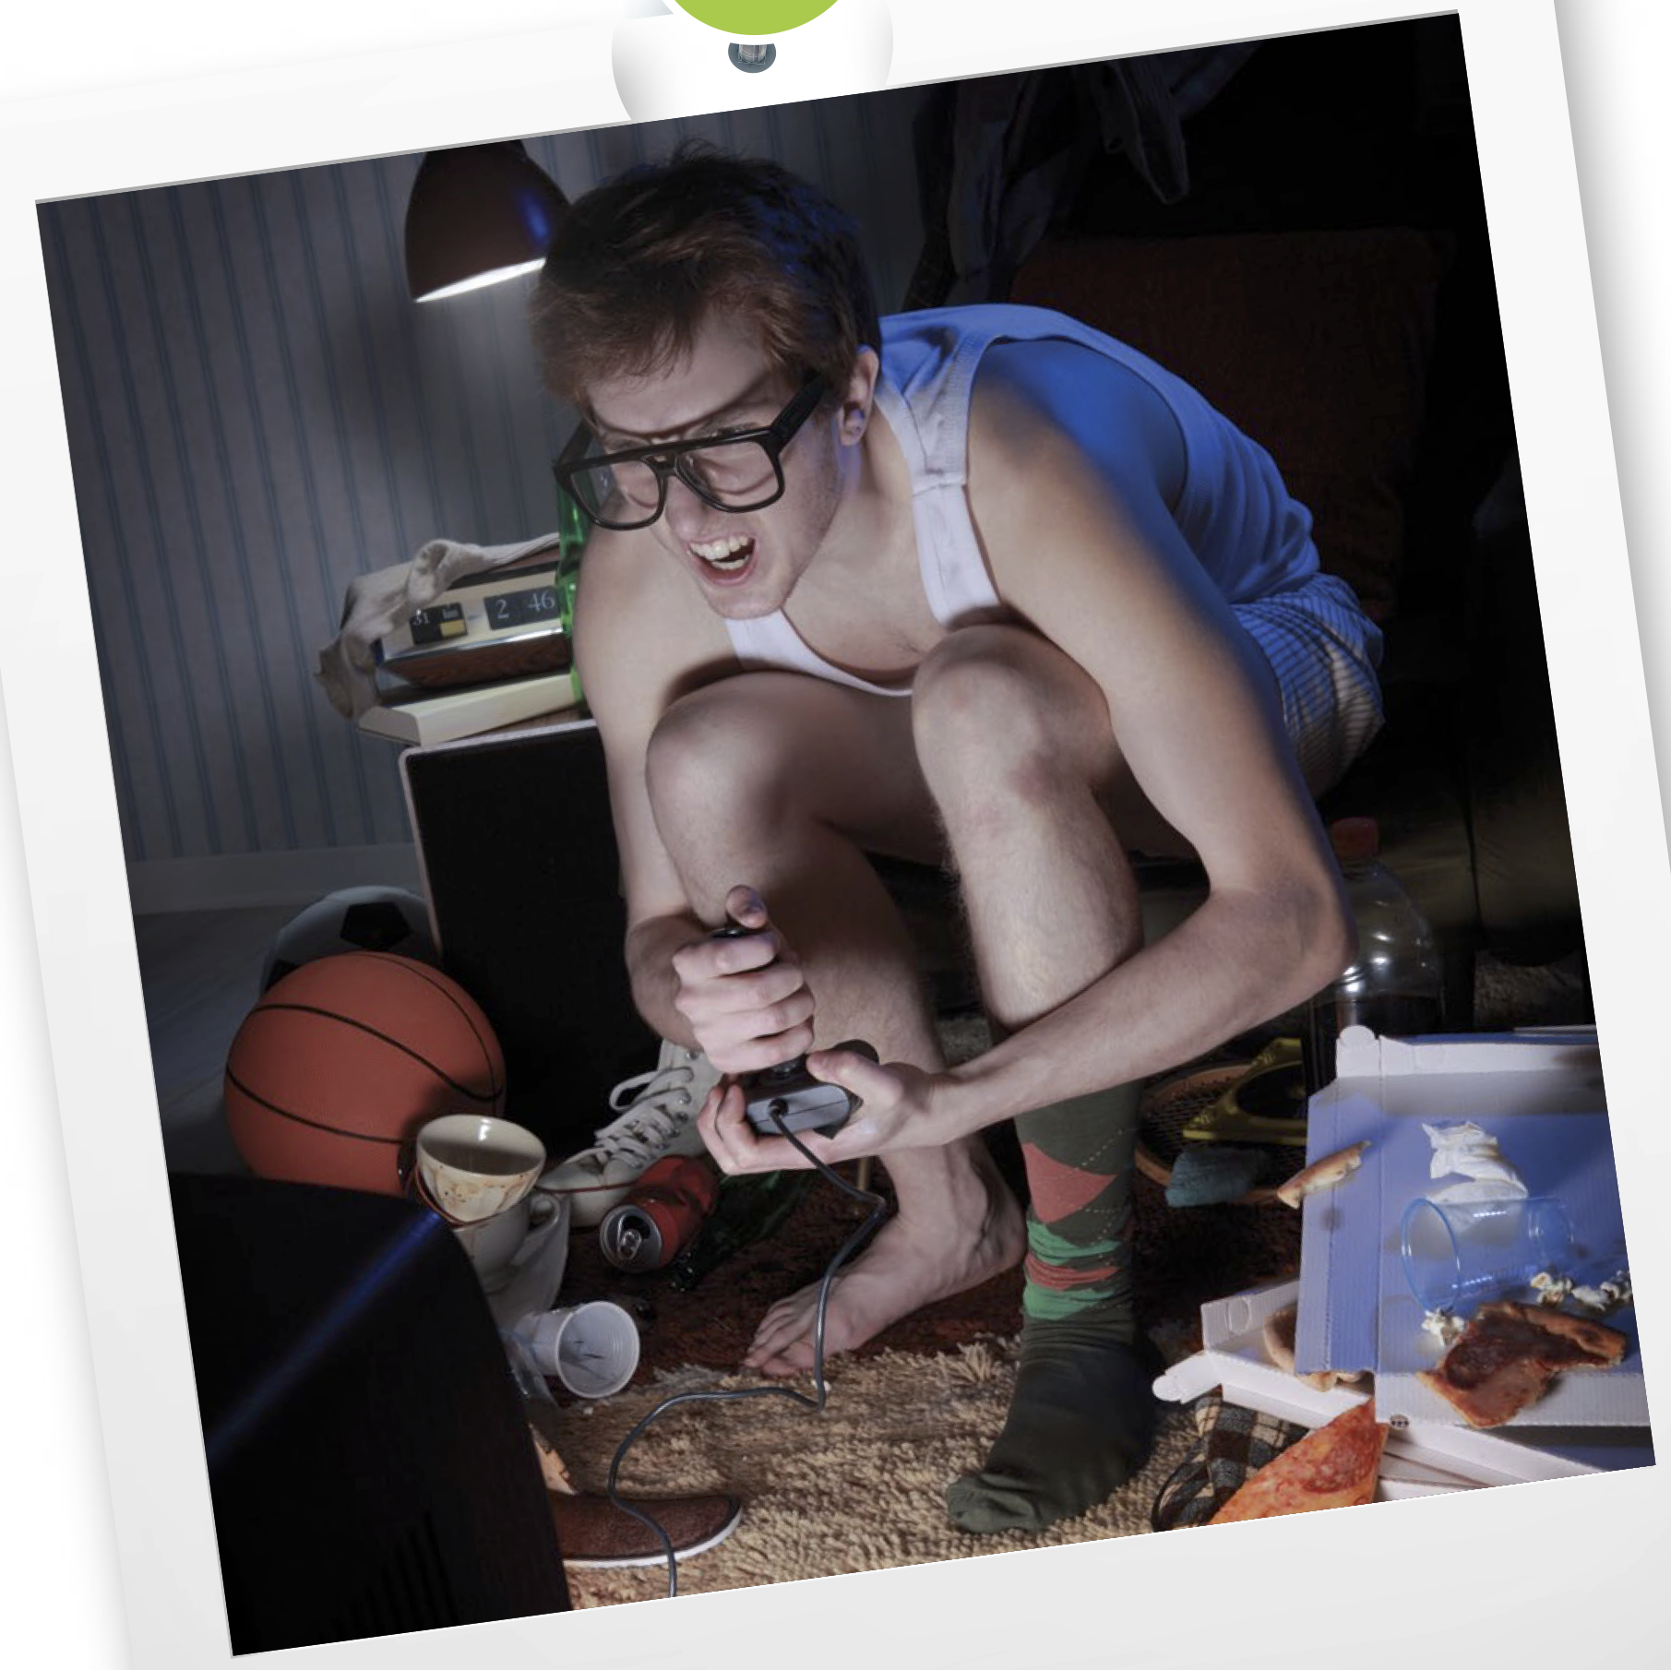
Est-ce qu’il y a profil type d’informaticien.ne ?
Notes:
Comment reconnait-on un•e informaticien•ne?
Qualités qu'on peut mettre en valeur pour faire de l'informatique?
-> message : plein de qualités utiles pour l'informatique, pas nécessaire d'avoir toutes les qualités pour faire de l'informatique

Slide 9
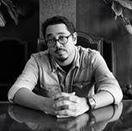
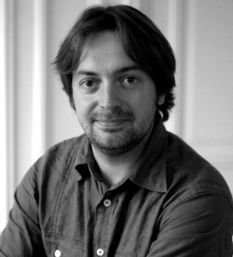
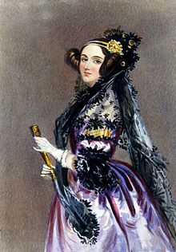
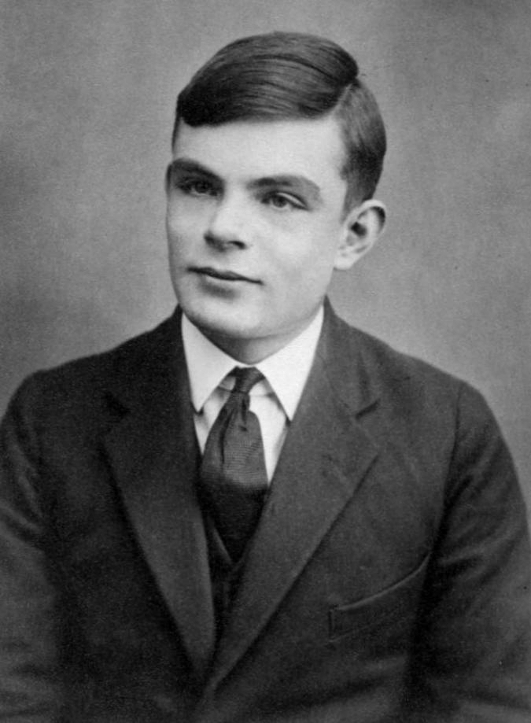
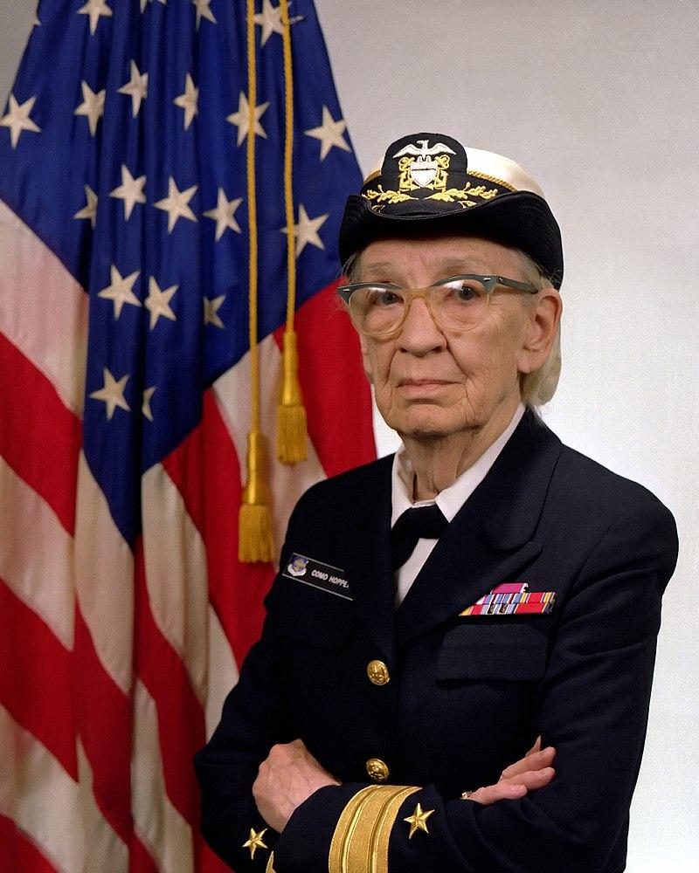
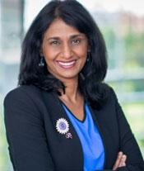
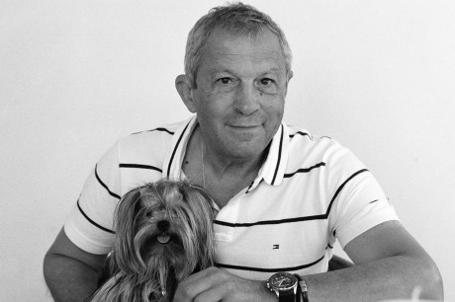
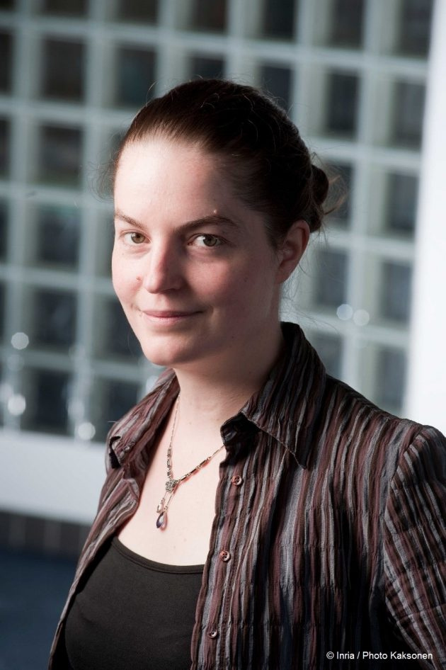
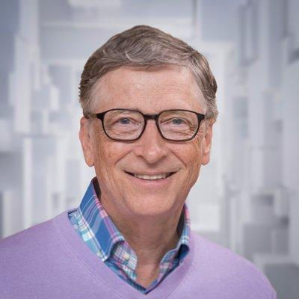
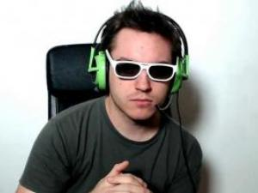
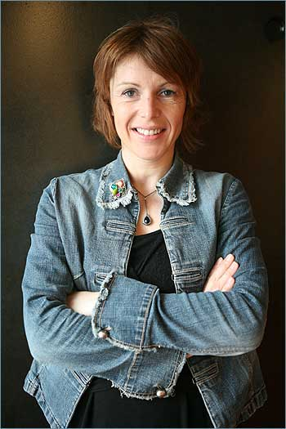
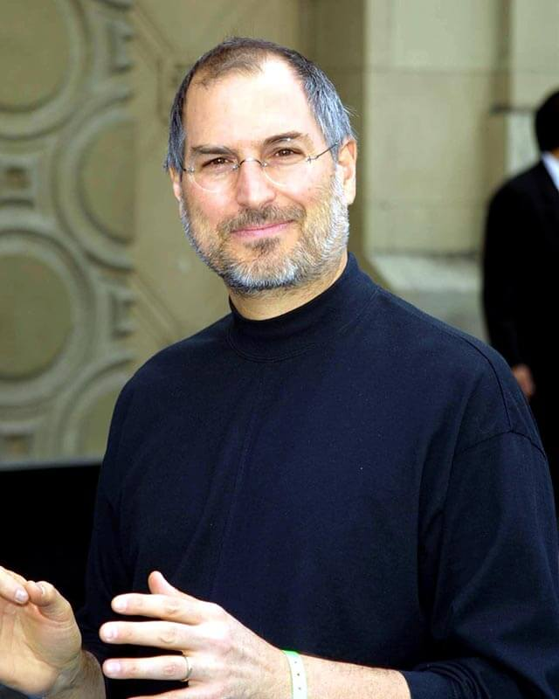
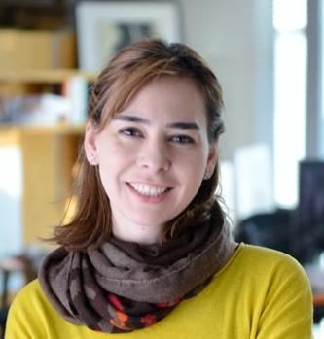
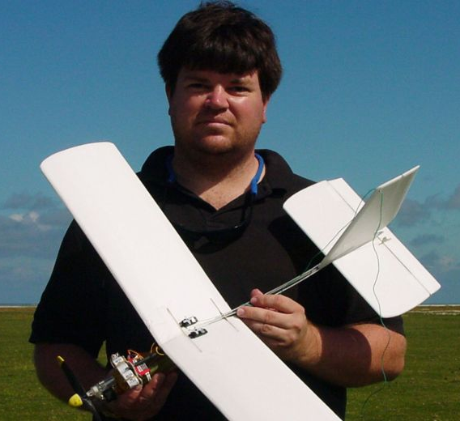
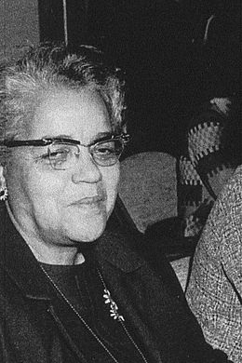
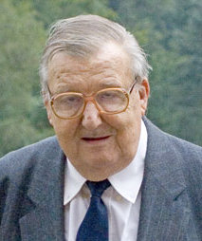
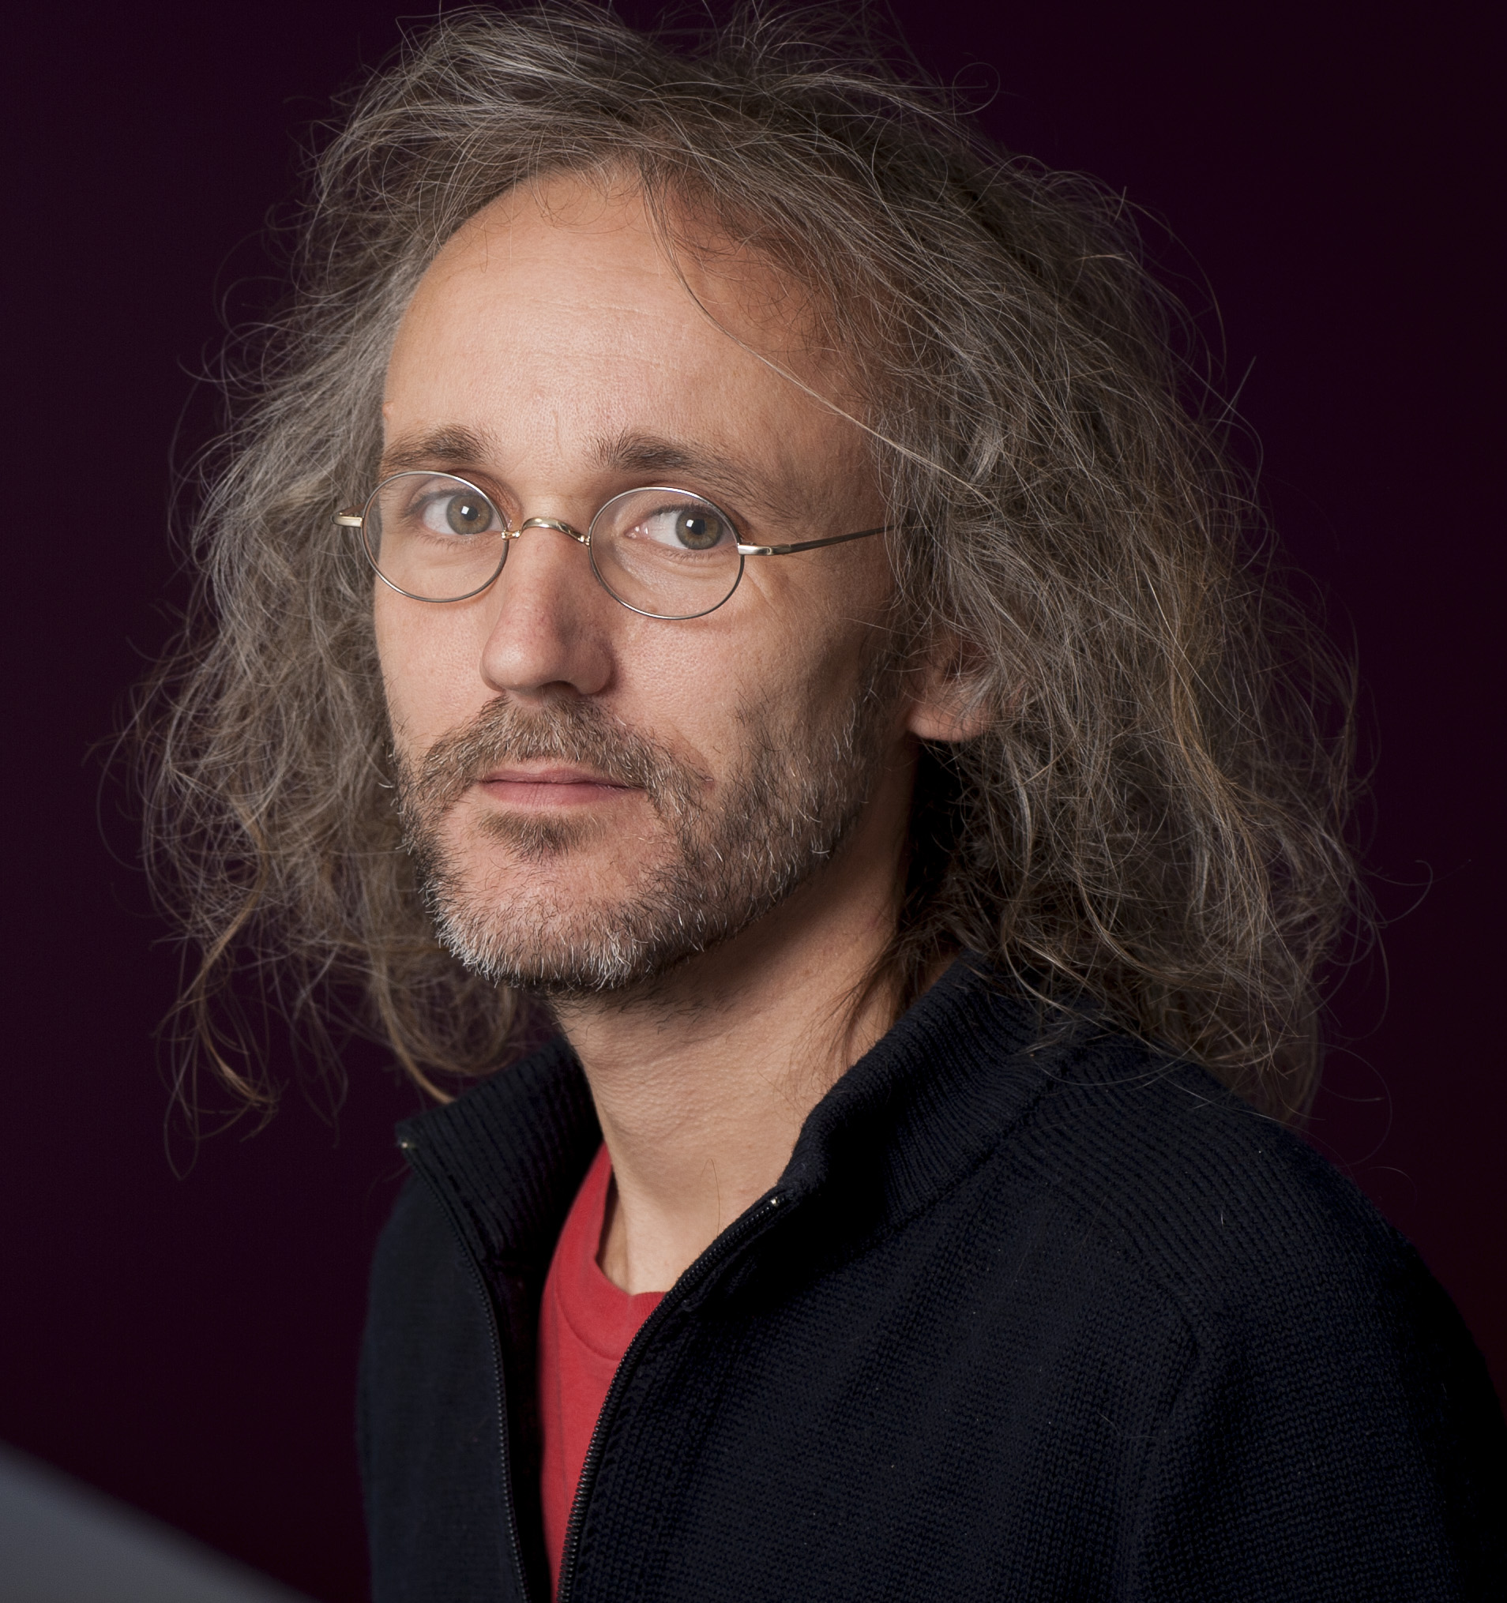
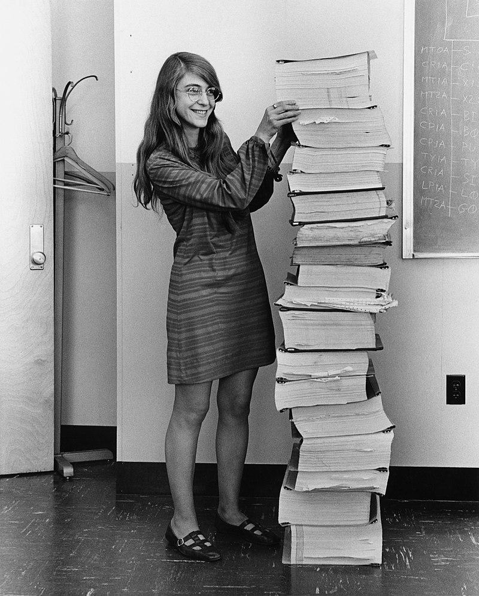
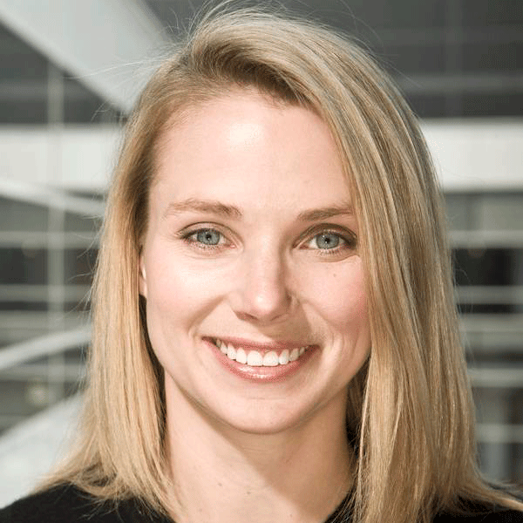
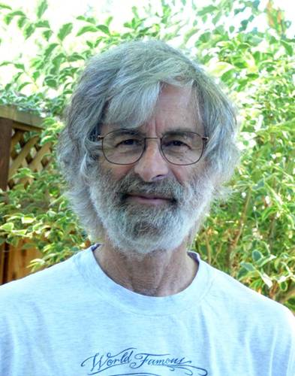
Est-ce qu’il y a profil type d’informaticien.ne ?
Notes:
Comment reconnait-on un•e informaticien•ne?
Qualités qu'on peut mettre en valeur pour faire de l'informatique?
-> message : plein de qualités utiles pour l'informatique, pas nécessaire d'avoir toutes les qualités pour faire de l'informatique

Slide 10
Est-ce qu’il y a profil type d’informaticien.ne ?
Accessible Accueillant (e) Adroit(e) Agréable Aidant(e) Aimable Altruiste Ambitieux (euse) Amusant(e) Apaisant(e) Résilient(e) Appliqué(e) Assertif(ive) Astucieux(euse) Attachant Attentif(ive) Attentionné(e) Audacieux(euse) Autonome Avenant(e) Aventureux(euse) Beau(belle!) Bienveillant(e) Brillant(e) Calme Captivant(e) Chaleureux Charismatique Charmant(e) Combatif(ive) Communicatif(ive) Compréhensif(ive) Concentré (capacité à être) Conciliant(e) Confiant(e) Conformiste Consciencieux Convaincant(e) Coopératif(ive) Courageux(euse) Courtois(e) Créatif(ive) Cultivé(e) Curieux(euse) Débrouillard(e) Décidé(e) Délicat(e) Déterminé(e) Dévoué(e) Digne de confiance Discipliné Diplomate Direct(e) Discipliné(e) Discret(e) Disert(e) Disponible Doux(ouce) Droit(e) Drôle Dynamique Ecoute (à l’) Efficace Eloquent(e) Empathique Encourageant(e) Endurant(e) Energique Engagé Enthousiaste Entreprenant Epanoui(e) Equitable Esprit d’équipe Exemplaire Extraverti(e) Ferme Fidèle Fin(e) Flexible Fort(e) Franc(he) Gai(e) Généreux(euse) Gentil(le) Habile Hardi(e) Honnête Humain(e) Humble Imaginatif(ive) Impliqué(e) Impulsif(ive) Indépendant(e) Indulgent(e) Infatigable Influent(e) Ingénieux(euse) Innovateur(trice) Inspiré(e) Intelligent(e) Intègre Intuitif(ive) Inventif(ive) Joueur(euse) Jovial(e) Juste Leader Logique Loyal(e) Lucide Maître de soi Malin(igne) Marrant(e) Méthodique Mignon(ne) Minutieux(euse) Modeste Motivé(e) Naturel(le) Novateur(trice) Nuancé(e) Objectif(ive) Observateur(trice) Obstiné(e) Opiniâtre Optimiste Ordonné(e) Organisateur(trice) Organisé(e) Original(e) Ouvert(e) d’esprit Pacificateur(trice) Paisible Passionnant(e) Patient(e) Persévérant(e) Persuasif(ive) Pétillante(e) Philosophe Planificateur(trice) Poli(e) Polyvalent(e) Ponctuel(le) Pondéré(e) Posé(e) Positif(ive) Pragmatique Pratique Précis(e) Prévenant(e) Prévoyant(e) Productif(ive) Protecteur(trice) Prudent(e) Pugnace Quièt(e) Raisonnable Rassurant(e) Rationnel(le) Réaliste Réconfortant(e) Réfléchi(e) Réservé(e) Résistant(e) Résolu(e) Respectueux(euse) Responsable Rigolo(te) Rigoureux(euse) Rusé(e) Sage Séduisant(e) Sensible Serein(e) Sérieux(euse) Serviable Sincère Sociable Social(e) Soigneux(euse) Solide Souple Souriant(e) Spontané(e) Sportif(ive) Stable Stratège Studieux(euse) Sûr(e)desoi Sympa(thique!) Talentueux(euse) Tempéré(e) Tenace Tendre Tolérant(e) Timide Tranquille Travailleur(euse) Vaillant(e) Valeureux(euse) Vif(ive) Vigilant(e) Volontaire Vrai(e) Zen
Notes:
Comment reconnait-on un•e informaticien•ne?
Qualités qu'on peut mettre en valeur pour faire de l'informatique?
-> message : plein de qualités utiles pour l'informatique, pas nécessaire d'avoir toutes les qualités pour faire de l'informatique

Slide 11
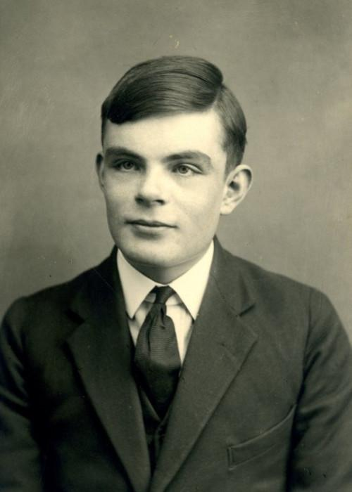
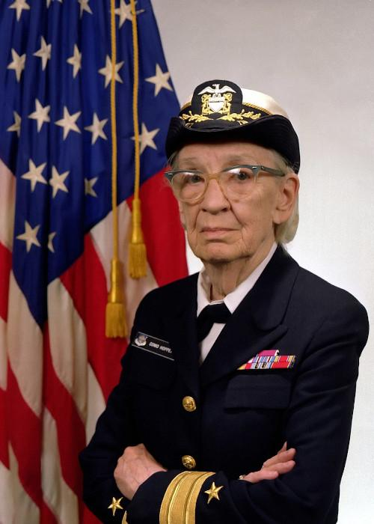
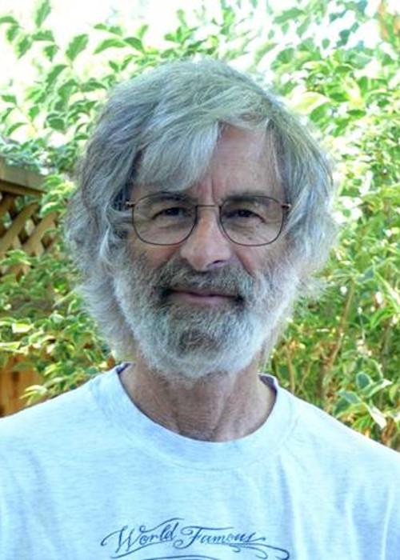
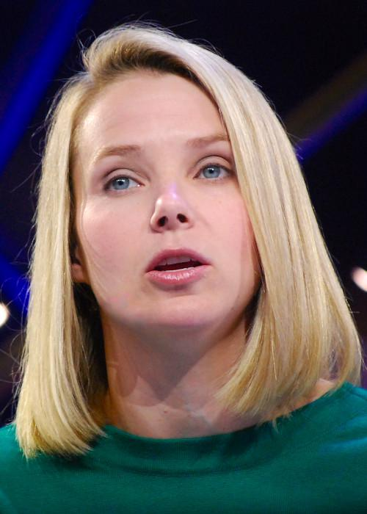
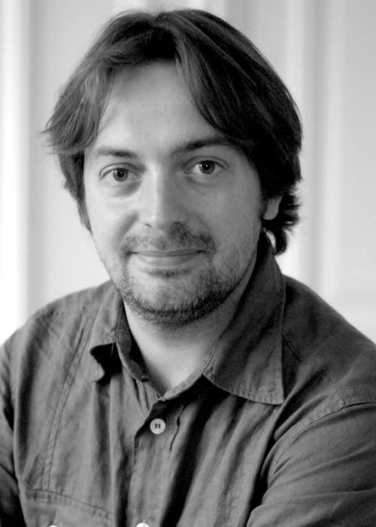
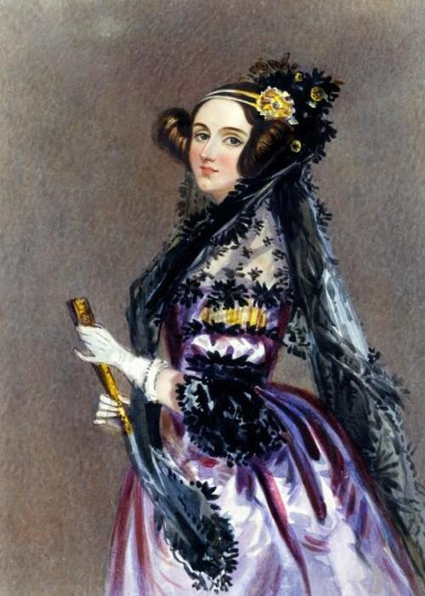
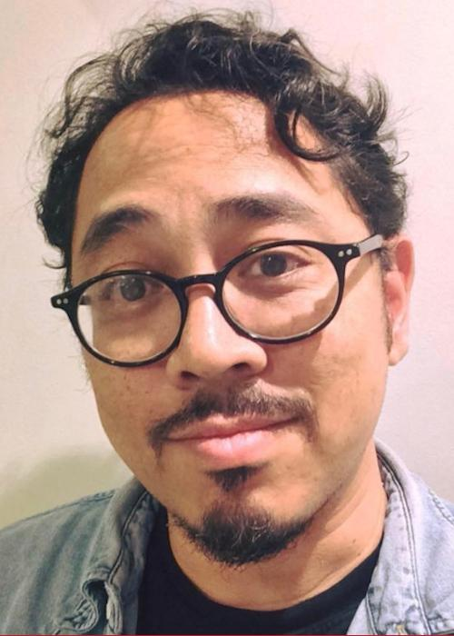
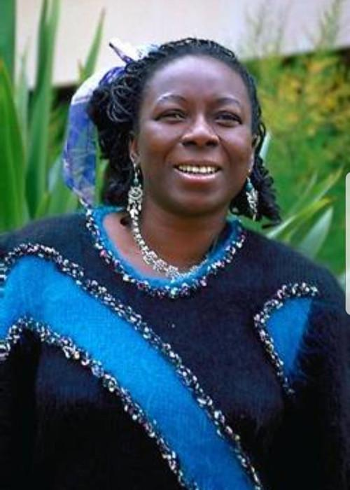
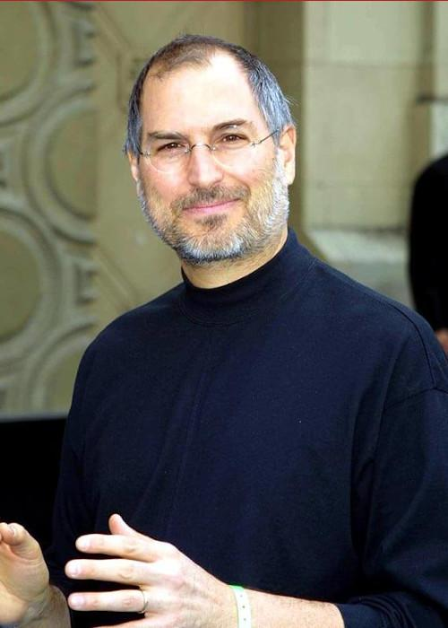
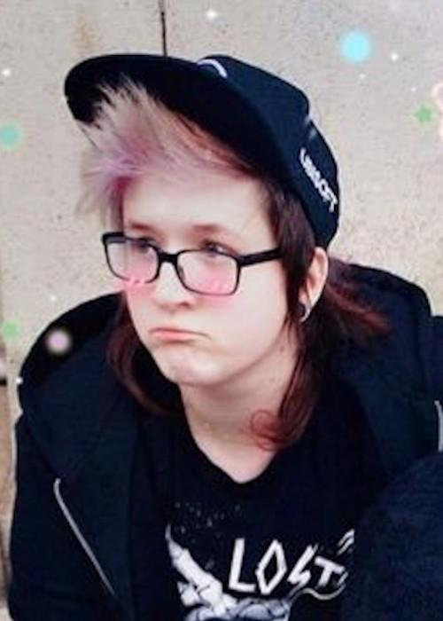
Quizz: informaticien·ne ou pas ?

Slide 12
Quels sont les trois principaux qualificatifs associés aux informaticien·ne·s ?
Travailleuse / travailleur
Sûre / sûr de soi
Créative / créatif
Efficace
Enthousiaste
informaticien·ne·
pas informaticien·ne·
Curieux / curieuse
Douce / doux
Jolie/Joli
Autonome
Sérieuse / sérieux
Sociable
Débrouillarde/débrouillard
Bavarde/ bavard
Esprit d'équipe
Passionnée / passionné

Slide 13
L’informatique a besoin de tous les profils
Esprit curieux, travail d’équipe, … : l’informatique, ça ne marche pas du premier coup !
Créativité, confiance en soi, ... : ça finit toujours par marcher !
Sérieux : l’ordinateur ne fait que ce qu’on lui demande...

Slide 14
Quizz: informaticien·ne ou pas ?

Slide 15
Quizz: décrivez ce que vous voyez
Parmi ces personnages se trouvent plusieurs informaticiens et informaticiennes.
Trouvez leurs compétences et essayez de les identifier à partir de leurs photos…
Cette personne:
est sérieuse ?
a un esprit logique ?
est débrouillarde ?
est créative ?
a un esprit curieux ?
aime travailler en groupe ?
aime les challenges ?
est passionnée ?
a confiance en elle ?
https://tinyurl.com/JPPJAI
Notes:
http://people.irisa.fr/Nicolas.Markey/tmp/stereo/rest/newfile.html
https://docs.google.com/forms/d/1mP838Y97SIPM-vLwMjwVBVQek6Cp8rL3U1X--fEhSbc/edit

Slide 16
Quizz: décrivez ce que vous voyez
Parmi ces personnages se trouvent plusieurs informaticiens et informaticiennes.
Trouvez leurs compétences et essayez de les identifier à partir de leurs photos…
Cette personne:
est sérieuse ?
a un esprit logique ?
est débrouillarde ?
est créative ?
a un esprit curieux ?
aime travailler en groupe ?
aime les challenges ?
est passionnée ?
a confiance en elle ?
Qui était informaticien(ne) ?
Et quelles étaient leurs qualités présupposées ?
réponses au quizz
https://tinyurl.com/JPPJAI
Notes:
http://people.irisa.fr/Nicolas.Markey/tmp/stereo/rest/newfile.html
https://docs.google.com/forms/d/1mP838Y97SIPM-vLwMjwVBVQek6Cp8rL3U1X--fEhSbc/edit`

Slide 17
Quelles sont les qualités des informaticien(ne)s ?
Cette personne:
est sérieuse ?
a un esprit logique ?
est débrouillarde ?
est créative ?
a un esprit curieux ?
aime travailler en groupe ?
aime les challenges ?
est passionnée ?
a confiance en elle ?
Chacune de ces qualités peut être utile aux informaticiens et informaticiennes
Gamer, geek, youtuber, vieux ou jeune, fille ou garçon,
ce n’est pas ce qui fait la différence !
Notes:
`-> message : les informaticien•nes peuvent avoir des qualités insoupçonnées
-> message : les gamers ne deviennent pas tous informaticiens et il n'y a pas besoin d'être gamer pour devenir informaticien•ne
-> message : on a tous des stéréotypes : on associe des qualités aux filles et on associe des qualités différentes aux informaticien•ne•s et c'est pas les mêmes, donc ça va pas!

Slide 18
Pourquoi ces qualités sont utiles ?
Sérieux → l’ordinateur ne fait que ce qu’on lui demande
Esprit logique → il faut bien éviter les bugs
Débrouillardise
Créativité → ça ne marche jamais au premier coup
Esprit curieux → à plusieurs on est plus forts
Travailler en groupe
Confiance en soi → le domaine bouge tout le temps
Aimer les challenges → ça marche toujours à la fin
Etre passionné
Les gamers ne deviennent pas tous informaticien(ne)s
Il n'y a pas besoin d'être gamer pour devenir informaticien(ne)
Les qualités présupposées des filles et garçons sont toutes aussi importantes

Slide 19
3. Qu’est ce que les informaticien.ne.s créent ?

Slide 20
Quelles inventions et quand ?
J’ai conçu le premier langage informatique et inventé le mot “bug”
J’ai appris aux ordinateurs à travailler en réseau
J’ai contribué à l’organisation des données sur le web
J’ai conçu un des tous premiers ordinateurs et aidé à gagner une guerre
J’ai écrit le premier programme informatique
J’ai popularisé les moteurs de recherche et ai été PDG d’une grande société d’internet
Je rends les robots curieux
J’ai bricolé et vendu les premiers micro-ordinateurs

Slide 21
Quelles inventions et quand ?
J’ai conçu le premier langage informatique et inventé le mot “bug”
J’ai appris aux ordinateurs à travailler en réseau
J’ai contribué à l’organisation des données sur le web
J’ai conçu un des tous premiers ordinateurs et aidé à gagner une guerre
J’ai écrit le premier programme informatique
J’ai popularisé les moteurs de recherche et ai été PDG d’une grande société d’internet
Je rends les robots curieux
J’ai bricolé et vendu les premiers micro-ordinateurs
Moteurs de recherche
Micro
ordinateurs
Ordinateurs en réseaux
Premier programme
Langage de programmation
Robots curieux
Premier ordinateur
Organisation des données web

Slide 22
Quelles inventions et quand ?
1850 1900 1950 2000
Ordinateurs en réseaux
Micro
ordinateurs
Moteurs de recherche
Organisation des données web
Premier ordinateur
Robots curieux
Premier programme
Langage de programmation

Slide 23
Quelles inventions et quand ?
1850 1900 1950 2000

Slide 24
Quelles inventions et quand ?
Langage de programmation
Micro-
ordinateurs
Organisation des données web
1850 1900 1950 2000
Premier programme
Premier ordinateur
Ordinateurs en réseaux
Moteur de recherche
Robots curieux

Slide 25
Quelles inventions et quand ?
Langage de programmation
Micro-
ordinateurs
Organisation des données web
Grace Hopper
Steve Jobs
Rose Dieng
1850 1900 1950 2000
Premier programme
Premier ordinateur
Ordinateurs en réseaux
Moteur de recherche
Robots curieux
Ada Lovelace
Alan Turing
Leslie Lamport
Marissa Mayer
P.-Y. Oudeyer

Slide 26
Qui a inventé quoi
Leslie Lamport
Marissa Mayer
Steve
Jobs
Rose Dieng
Pierre-Yves Oudeyer
Ada Lovelace
Alan Turing
Grace Hopper
J’ai conçu le premier langage informatique et inventé le mot “bug”
J’ai appris aux ordinateurs à travailler en réseau
J’ai contribué à l’organisation des données sur le web
J’ai conçu un des tous premiers ordinateurs et aidé à gagner une guerre
J’ai écrit le premier programme informatique
J’ai popularisé les moteurs de recherche et ai été PDG d’une grande société d’internet
Je rends les robots curieux
J’ai bricolé et vendu les premiers micro-ordinateurs

Slide 27
Dates
Organisation des données web
Robots curieux
Premier programme
Premier ordinateur
Langage de programmation
Ordinateurs en réseaux
Moteur de recherche
Micro
ordinateurs
J’ai conçu le premier langage informatique et inventé le mot “bug” (1955-60)
J’ai appris aux ordinateurs à travailler en réseau (1975-80)
J’ai contribué à l’organisation des données sur le web (1990-95)
J’ai conçu un des tous premiers ordinateurs et aidé à gagner une guerre (1940-45)
J’ai écrit le premier programme informatique (1840-1845)
J’ai popularisé les moteurs de recherche et PDG d’une grande société d’internet (2000-15)
Je rends les robots curieux (2015-2020)
J’ai bricolé et vendu les premiers micro-ordinateurs (1980-90)

Slide 28
4. Conclusion

Slide 29
Informatique, gamer ou geek ?

Slide 30
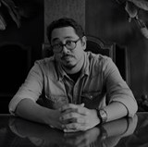
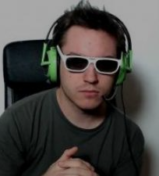
Informatique, gamer ou geek ?

Slide 31
Informatique, gamer ou geek ?

Slide 32
C’est quoi pour vous un.e informaticien.ne ?
Passent-ils tout leur temps derrière un ordinateur ?
→ NON
→ Certains n’ont jamais touché à un code informatique !
… Ils et elles font des métiers variés
… Généralement ils et elles sont bien payés
… Et ils et elles ont plein de débouchés après leurs études

Slide 33
5. Quelques portraits supplémentaires

Slide 34
Qui est qui ?
J’ai créé les premiers systèmes embarqués.
J’ai fait volé des navettes spatiales
Je suis journaliste
J’ai inventé un des premiers langages pour les micro-ordinateurs
Je conçois des systèmes de votes électroniques sécurisés
Je rend les infrastructures logicielles robustes
J’ai été hackeuse… puis ministre !
Je conçois des algorithmes pour les super-calculateurs
Logiciels robustes
Logiciels embarqués
Vote électronique
Navettes spatiales
Ministre et hackeuse
Super-
calculateurs
Langage
pour les PC
Journaliste

Slide 35
Qui est qui ?
Navettes spatiales
Logiciels robustes
Super-
calculateurs
Logiciels embarqués
Vote électronique
Langage
pour les PC
Ministre hackeuse
Journaliste

Slide 36
Qui est qui ?
Margaret Hamilton
Benoit Baudry
Padma
Raghavan
Joseph
Sifakis
Véronique
Cortier
Bill
Gates
Audrey
Tang
Zerator
J’ai créé les premiers systèmes embarqués.
J’ai fait volé des navettes spatiales
Je suis journaliste
J’ai inventé un des premiers langages pour les micro-ordinateurs
Je conçois des systèmes de votes électroniques sécurisés
Je rend les infrastructures logicielles robustes
J’ai été hackeuse… puis ministre !
Je conçois des algorithmes pour les super-calculateurs

Slide 37
Qui est qui ?
Je sais détecter les humains derrière des murs.
J’aide les entreprises à concevoir des pub personnalisées
J’ai écrit des théories qui ont permis de construire des systèmes embarqués
Je suis illustrateur de BD
Je suis artiste
Je fais fonctionner la reconnaissance d’image de facebook
Je fais voler des drones par la pensée.
J’ai été une des premières programmeuses de la NASA
Drones
Théorèmes
Reconnaissance d’images
Publicité ciblée
NASA
Détection d’humains
Illustrateur
de BD
Artiste

Slide 38
Qui est qui ?
NASA
Théorèmes
Drones
Artiste
Publicité ciblée
Dessinateur de
BD
Détection d’humains
Reconnaissance d’images

Slide 39
Qui est qui ?
Dorothy
Vaughan
Carl
Petri
Natalya
Kosmina
Vadu
Amka
Anne-Marie
Kermarrec
Radjman
Sauperamaniane
Dina
Katabi
Yann
Le Cun
Je sais détecter les humains derrière des murs.
J’aide les entreprises à concevoir des pub personnalisées
J’ai écrit des théories qui ont permis de construire des systèmes embarqués
Je suis illustrateur de BD
Je suis artiste
Je fais fonctionner la reconnaissance d’image de facebook
Je fais voler des drones par la pensée.
J’ai été une des premières programmeuses de la NASA

